Slide 1
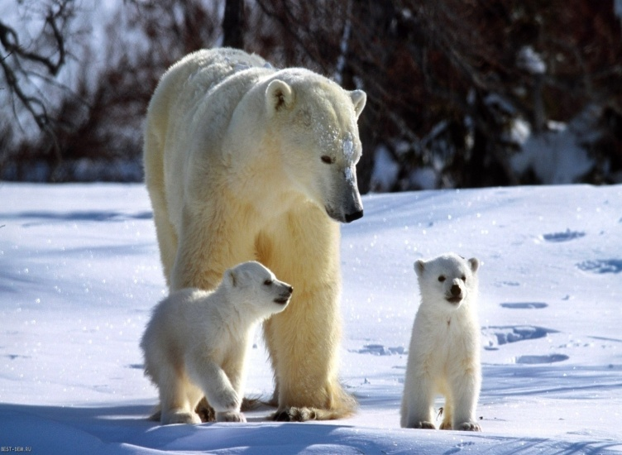
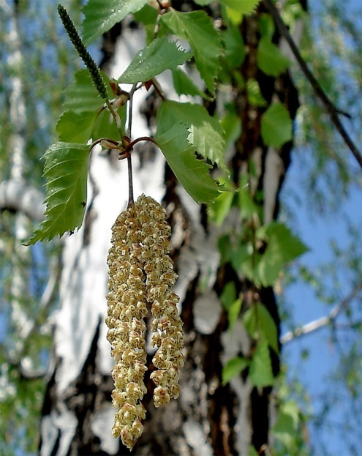
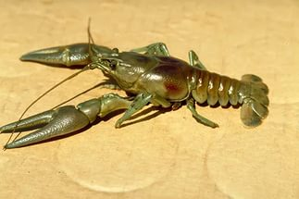
2 4 5
1
3

Slide 2
Определи название организма.

Slide 3
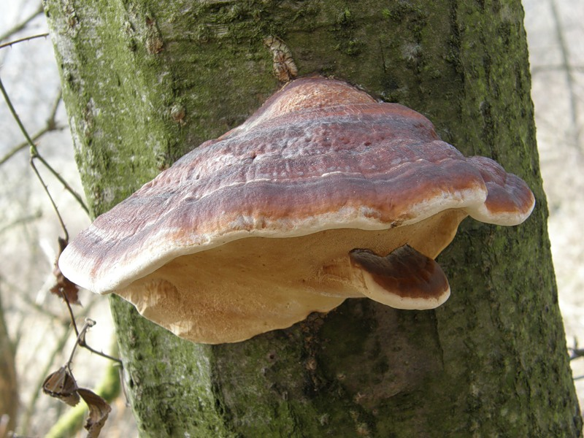
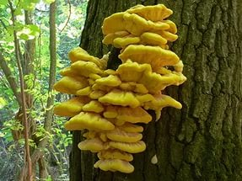
Трутовик- гриб. Его можно встретить на старых пнях, на деревьях. Могут жить или на лиственных деревьях, или —хвойных. Трутовик имеет внушительные размеры — от 20 см до 1 м. Вес — от 1 кг до 20 кг. Гриб может иметь очень разнообразные цвета: серый, бурый, оранжевый, черный, красный, желтый. Поверхность гриба очень напоминает кору. Она может быть и гладкой, бархатистой и даже волосистой.

Slide 4
Трутовик питается древесиной. Он паразитирует на дереве, врастая в его кору, и забирая у него питательные вещества. Гриб быстро разрастается, образуя на стволе округлые, плотные образования. Трутовики губительно воздействует на деревья, питаясь их соками. Однако они весьма полезны для человеческого организма, так как обладают целебными свойствами. В частности, они входят в состав некоторых лекарств.

Slide 5
2 4 5
1
3

